Slide 1
B. Ed. Part. 1
Unit-4
Understanding teacher and teaching

Slide 2
शिक्षण में दक्षता का अर्थ
दक्षता का अभिप्राय व्यावसायिक योग्यता,
जिसमें अर्जित ज्ञान एवं उच्च स्तर की अवधारण प्रस्तुत करने की योग्यता शामिल है।

Slide 3
....दक्षता का अर्थ है छात्रों को कार्यकुशलता और संरक्षण का सम्यक् ज्ञान देना। दक्षता का प्रशिक्षण इसलिए दिया जाता है कि प्रशिक्षित शिक्षक क्रियाशील योग्यताओं या गुणों के द्वारा विकास कर सके।

Slide 4
एन0सीटी0ई0 ने दक्षता शिक्षा के उद्देश्यों को सुनिश्चित करते हुए बताया कि केवल तीन उद्देश्य, जो सामान्यतया, संज्ञानात्मक, बोधात्मक और भावात्मक उद्देश्य तक ही सीमित न करके दो अन्य उद्देश्य परिणामात्मक और अन्वेषणात्मक उद्देश्य को भी सम्मिलित किया है।

Slide 5
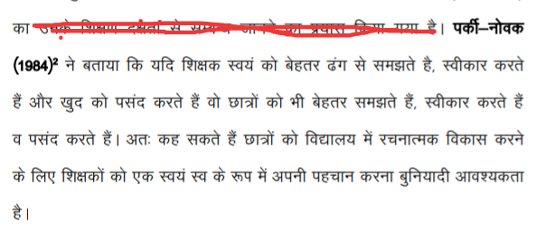

Slide 7
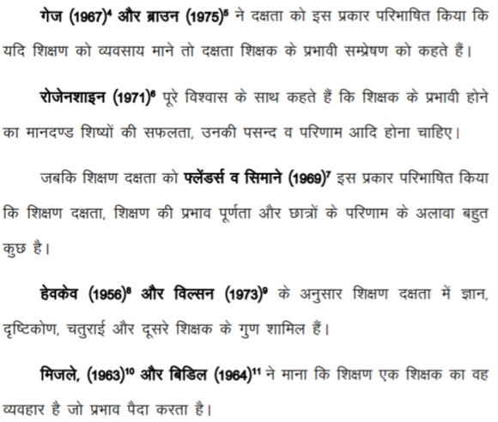

Slide 8
शिक्षण में दक्षता के सूचक
विषय वस्तु दक्षता
संप्रेषण दक्षता
शिक्षण अधिगम सामग्री निर्माण संबंधी दक्षता
प्रबंधन संबंधी योग्यता
मूल्यांकन संबंधी दक्षता
अभिभावक सह-कार्य दक्षता

Slide 9
मूल्यांकन प्रश्न
शिक्षण में दक्षता से आप क्या समझते हैं?

Slide 10
एक शिक्षक को अपने शिक्षण में दक्ष होने के लिए क्या- क्या आवश्यक है?

Slide 11
एक शिक्षक को अपने विषय वस्तु में दक्ष क्यों होना चाहिए?

